Slide 1
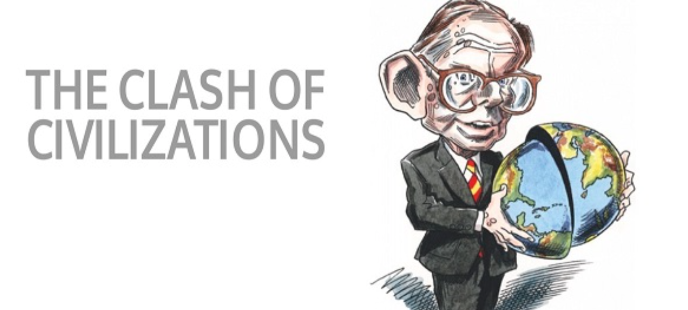
Civilisationernes sammenstød
Samuel Huntingtons bud på de nye konfliktlinjer i verden

Slide 2
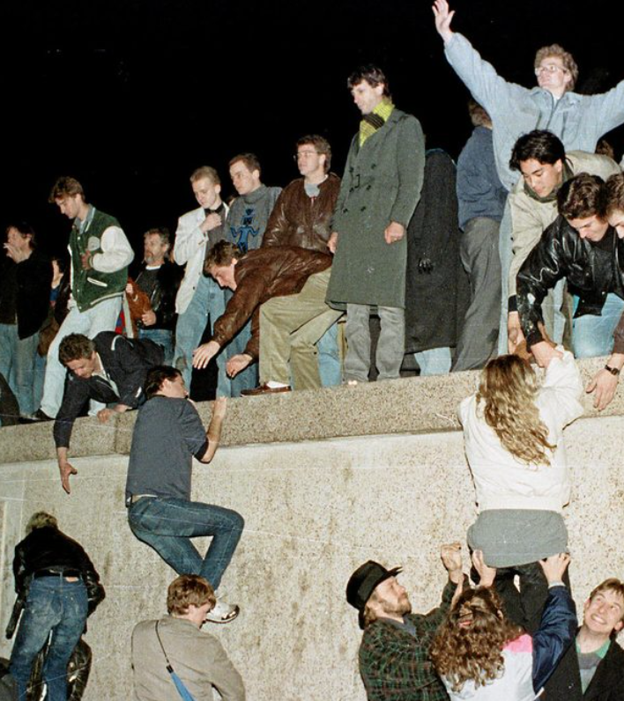
En ny verdensorden
Efter den kolde krig skulle systemet/verdensordenen omtænkes – væk var den multipolære orden fra den gamle verden før 1940 og den bipolare verden fra den kolde krig.
  Francis Fukuyama i 1992: ”End of History”. Der er ikke længere noget alternativ til det liberale, markedsorienterede demokrati.
  Samuel Huntington i 1993: ”Clash of Civilizations”.
I 1990erne nød Fukuyama stor tilslutning – men så kom 9/11…

Slide 3
De fremtidige konflikter
Tidligere har de vestlige (i den seneste tid ideologiske og til dels økonomiske) konflikter domineret verden, hvor andre lande og regioner blev brugt som brikker i de vestlige stormagters spil.
Ifølge Huntington vil de fremtidige konflikter komme til at udspille sig mellem civilisationerne, hvor de ikke-vestlige civilisationer vil træde op og være aktører på samme niveau som de vestlige lande.

Slide 4
Civilisationerne
Huntington om civilisationer: ”En civilisation er derfor den mest overordnede kulturelle gruppering af folkeslag og det bredest mulige niveau for kulturel identitet, som et folk kan have, når man ser bort fra det, der adskiller mennesker fra de andre arter. Den defineres både af fælles objektive elementer såsom sprog, historie, religion, vaner, institutioner og af folkets subjektive oplevelse af identifikation.”
Sagt med andre ord: den mest overordnede kategori vi kan forestille os lige under det at være menneske.
Civilisationerne adskiller sig fra hinanden gennem deres historie, sprog, kultur, traditioner og vigtigst af alt gennem deres religioner. De er derfor langt mere fundamentale end forskelle mellem politiske ideologier og politiske regimer.

Slide 5
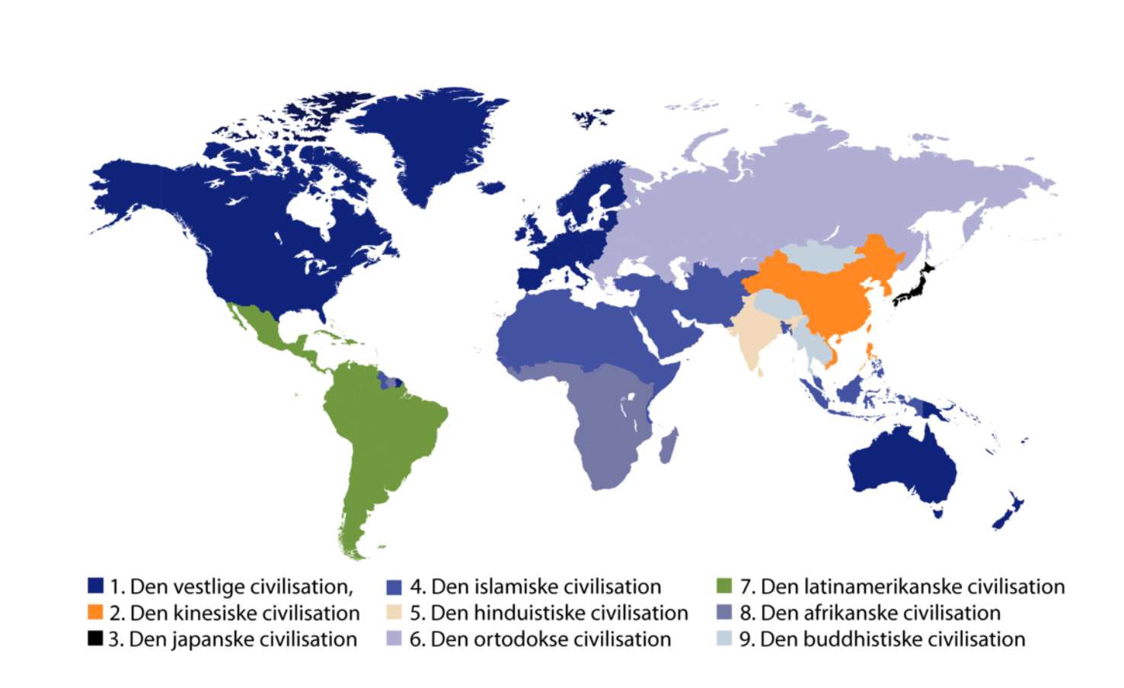

Slide 6
Hvorfor så civilisationernes sammenstød netop nu?
Civilisationerne bestemmer vores grundlæggende tanker om gud, værdier, familie, liv/død, individ/gruppe – alt det grundlæggende som er dyrket og har forenet os gennem århundreder. Det kan ikke skiftes ud så let som ideologier eller klasse
Øget globalisering fører til øget kulturel bevidsthed
Den økonomiske og politiske globalisering har ført til nationalstatens svækkelse som identitetsskabende funktion – det overgår nu mange steder til religionen
Vesten stod på højden af sin magt, hvilket giver en trang til at rivalisere unipolen og skabe en ikke-vestlig samfundsmodel

Slide 7
Hvad har det her så at gøre med korstogene?
”Nogle vesterlændinge, bl.a. præsident Clinton, har hævdet, at Vesten ikke har problemer med islam, men kun med voldelige islamistiske ekstremister. Fjortenhundrede års historie viser noget andet. (...)
Årsagerne til dette stadige konfliktmønster … udspringer af de to religioners natur og af de civilisationer, der bygger på dem, … Konflikten kommer af deres ligheder. De er begge monoteistiske religioner, som – til forskel fra de polyteistiske – ikke så nemt kan optage en yderligere guddom, og som ser verden dualistisk, i os og dem-termer. Begge er universalistiske og hævder at være den eneste sande tro, som alle mennesker kan tilslutte sig. De er begge missionerende religioner og mener, at deres tilhængere har en pligt til at omvende ikke-troende til den eneste sande tro. Lige fra sin oprindelse voksede islam gennem erobring, og det samme gjorde kristendommen, da muligheden opstod. De parallelle begreber "jihad" og "korstog" ligner ikke alene hinanden, men adskiller disse to religioner fra andre store religioner.”

Slide 8
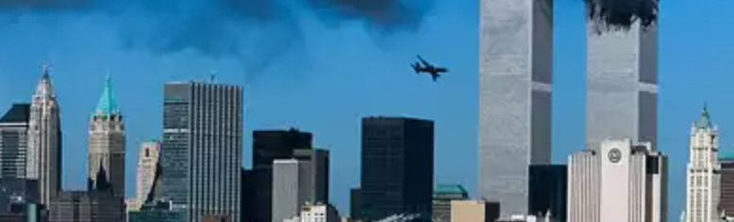
Den uundgåelige konflikt?
Konflikten mellem den vestlige og den islamiske civilisation er ifølge Huntington derfor nærmest uundgåelig – og efter 2001 fik hans teori virkelig vind i sejlene (selvom man virkelig også kan kritisere teorien!)
Terrorangrebet på USA 11. september 2001 https://www.youtube.com/watch?v=i4CAwjfY-dU&t=100s
  - Vendepunkt?

